Slide 1
4 emerging hallmarks – 4 új, daganatokra jellemző karakter (Hanahan, Weinberg, Cell, 2011)
1. reprogramming of energy metabolism – az energiaháztartás újraprogramozása
2. evading immune destruction – az immunrendszer sejtpusztító folyamatainak elkerülése
3. genome instability – a daganatsejtek genomja instabillá válik
4. tumor promoting inflammation – tumorfejlődést segítő gyulladások kialakulása

Slide 2
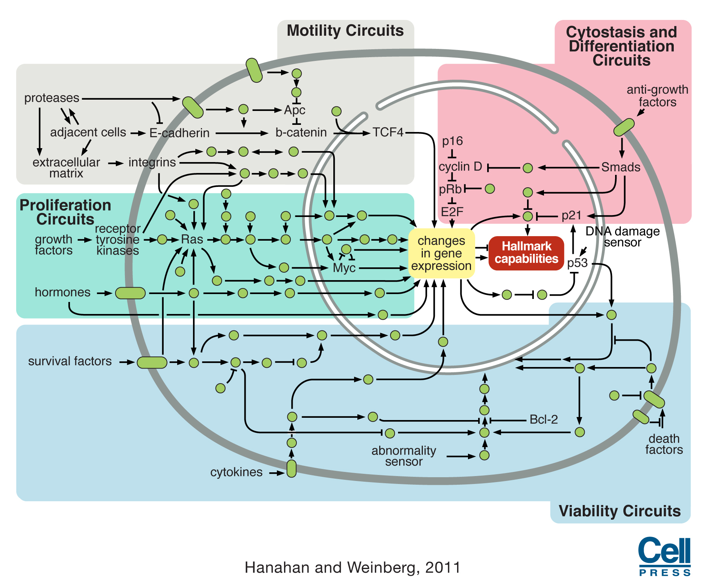

Slide 3
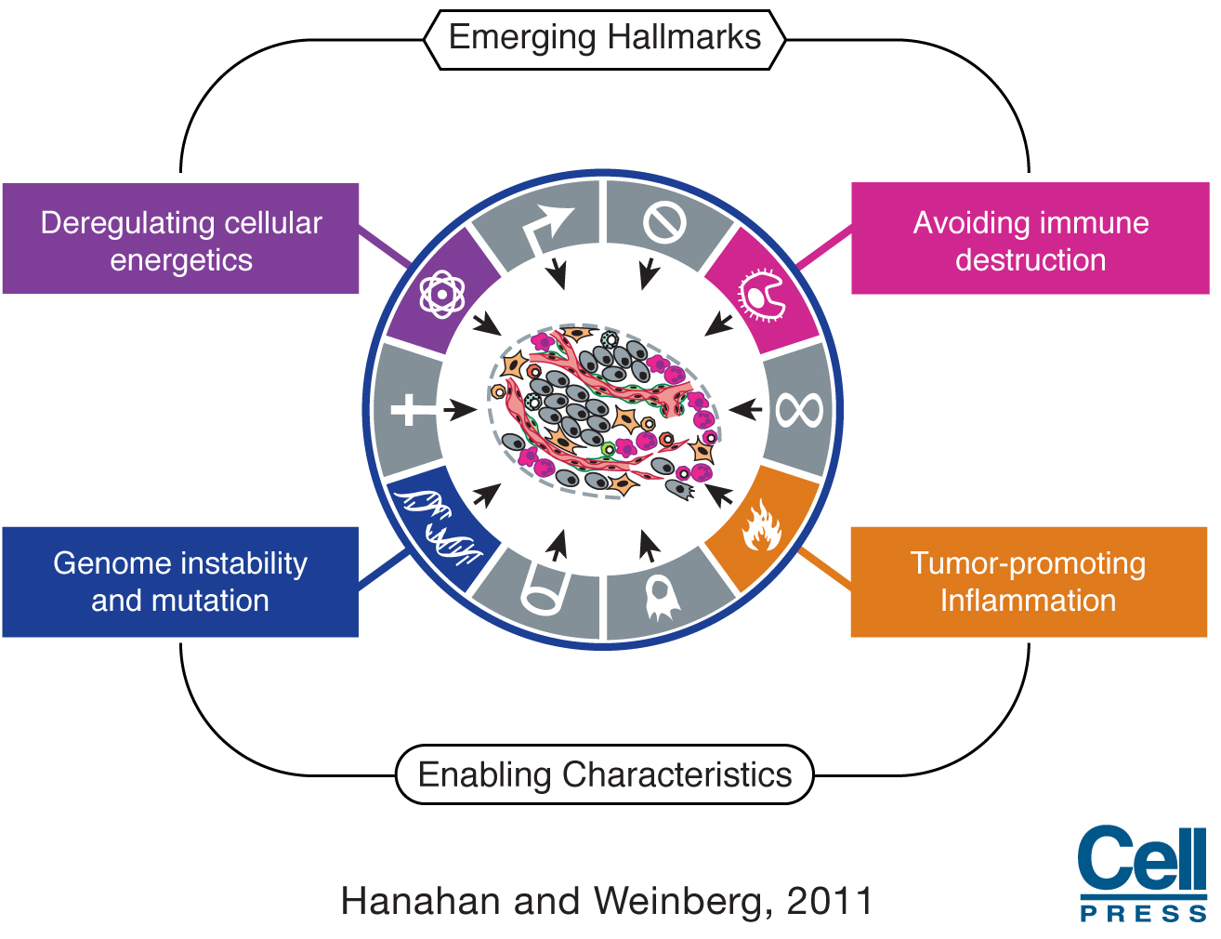
2000-2011: 4 new characteristics

Slide 4
1. Az energiaháztartás újraprogramozása
A tumor sejtek metabolizmusa: „aerobic glycolysis” - Warburg effect
-Otto Warburg megfigyelése (1930, 1956): a rákos sejtek oxigén jelenlétében is nagyrészt glükolízist folytatnak oxidatív foszforiláció helyett.
-Így viszont ATP-termelésük kb. 18X kevésbé hatékony egy egészséges sejthez viszonyítva. Hogyan kompenzálják ezt?
A GLUT1 glükóz transzporter expresszióját fokozzák (így a tumorsejtek glükóz jelentősen nő-ezt ki is mutatták)
Onkogén aktiváció ill. tumorszuppresszorok kiesése(pl. TP53) fokozza a glükóz hasznosítást (pl. Ras onkoprotein magas szintje-HIF (hypoxia-induced factor) aktivációhoz, majd fokozott glükolízishez vezet).
Tumorsejtek két szubpopulációját is megfigyelték:
1. Az előbbi glükóz-dependensek, amelyek glükózt hasznosítanak és laktátot szekretálnak. 2. „szomszédjaik” (jobb oxigénellátással bírók) a laktátot hasznosítják a citromsav ciklusban.

Slide 5
2. Mutáció és genom instabilitás
Tumor szuppresszor gének inaktiválása (epi-genetikai mechanizmusok is)
A tumor sejtekben a mutációs ráta fokozódik, amely magyarázható a genom stabilitás fenntartásában szerepet játszó gének funkcióvesztésével:
1. genome surveillance system (pl.: TP53)
2. „caretakers” of the genome: DNA-maintenance machinery:
Detecting DNA damage and activating repair machinery; repair machinery itself
- Telomerek elvesztése

Slide 6
3. Tumorprogressziót elősegítő gyulladás
-Patológusok régen felismerték, hogy a tumorokba a veleszületett és az adaptív immunrendszer sejtjei is infiltrálódnak, és gyulladáshoz hasonló körülményeket tükröznek.
-Eredetileg az immunrendszer tumor eltávolítására szolgáló próbálkozásának gondolták jelenlétüket.
-Ma már ismert, hogy a tumor-asszociált gyulladási válasz – paradox módon - a tumorprogressziót segíti. Elsősorban a veleszületett immunrendszer sejtjei juttatnak növekedési faktorokat, sejthalált gátló túlélési faktorokat, érképzést segítő és extracelluláris mátrixot módosító (inváziót , metasztázist is segítő) molekulákat, szignálokat a tumor mikrokörnyezetébe.
4. Az immunrendszer támadásának elkerülése
-Defficiens CD8⁺ CTL vagy defficiens CD4⁺ Th1 sejtekkel vagy NK sejtekkel rendelkező egértörzsekben fokozott a tumorképződés (kombinált immunodeficiencia, T és NK sejtek funkciójában együttesen: még több tumor képződik).
-Vastagbél- és petefészekrák: ha van CTL és NK-infiltráció – jobb prognózis
-Transzplantáció utáni immunszuppresszív kezelés után donor-eredetű tumor képződés, bár a donor tumormentes volt – tehát a donorban erős tumorimmunitás volt jelen (dormancia állapota állhatott fenn).
Mindezek alapján: létezik erős tumorimmunitás!

Slide 7
A tumorsejtek képesek visszaverni az immunrendszer támadásait
Az erősen immunogén (highly immunogenic cancer cells) rákos sejtek képesek gátolni a tumorimmunitást:
CTL és NK sejtek paralízise TGF-béta és más, immunoszuppresszív faktorok termelésével.
Bonyolult mechanizmusokkal a tumorsejtek gyulladásos sejttípusokat toboroznak, köztük aktív immunszuppresszív hatásúakat is, mint pl. a regulatory T sejtek (Tregs) vagy myeloid-eredetű szuppresszor sejtek (MDSCs). Mindkettő képes a CTL-ek (citotoxikus T-limfociták) szuppressziójára.

Slide 8
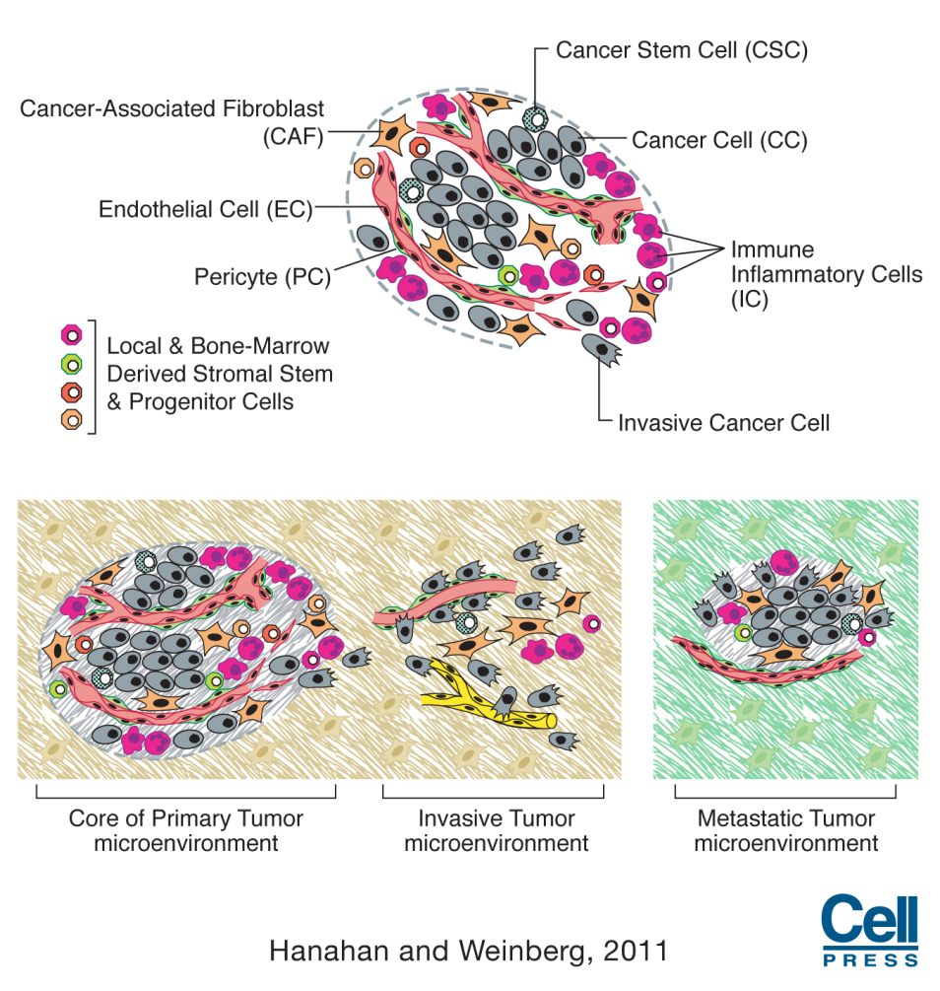
A tumorsejtek mikrokörnyezete
A legtöbb tumor heterogén sejtpopulációkból áll (mind sejttípus, mind genetikai állomány tekintetében). Ezek a sejtek alkotják a tumor mikrokörnyezetét.
A tumor sejttípusai:
-1. cancer stem cells (CSCs): képesek új tumor kialakítására recipiens egeret inokulálva. Eredetük lehet: 1. a normális szövet onkogén transzformáción átesett őssejtje 2. részlegesen differenciálódott progenitor sejt, amely onkogén transzformáció miatt ősibb állapotba visszalép.
A CSC-ket összefüggésbe hozzák az EMT folyamatával: a CSC-k megújuló képessége fontos lehet a primer tumor disszeminációja és a másodlagos helyeken történő klonális expanzió esetében is. A tumorok körüli stroma is fontos lehet a CSC-k kialakulásában.
CSC-k: rezisztensek a kemoterápiával szemben, dormancia állapotában lehetnek sokáig.

Slide 9
A tumorok sejttípusai-ezen sejtek forrása nem más, mint a környező egészséges szövet:
-2. Cancer-associated fibroblasts (CAFs):
EMT eredménye lehet: carcinoma→mesencyhma
-3. Endothelialis sejtek: tumor-associated vasculature: a VEGF-en kívül számos, angiogenezishez szüks. faktort szolgáltatnak, pl. FGF, Notch, ephrinek. A normális és a tumorból származó erek sejtfelszíni markerei különböznek!! Új terápiás stratégia lehet!
-4. Periciták: endotél sejteket ujjszerűen körülvevő, védő, mesenchyma-szerű sejtek. Paracrine szignálokat szolgáltatnak az endotél sejteknek. Tumor érhálózatán kevesebb.
-5. Az immunr. gyulladásos sejtjei (immune inflammatory cells): tumor-promoting and antagonizing leukocytes.
„Tumor- egy soha nem gyógyuló seb”.
Tumor promoting inflammatory cells: macrophages, neutrophils, mast cells (hízósejtek), T and B lymphocytes

Slide 10
Az immune inflammatory sejtek által termelt faktorok:
-EGF, VEGF, FGF2 (angiogenic),
-chemokines, cytokines that amplify the inflammatory state
-matrix metalloproteinases (MMP-9, invasion)
A tumorokban myeloid progenitor sejteket is meghatároztak:
-ezek csontvelői eredetűek, fejlődési állapotuk a csontvelői és a periféria közötti,
egy populációjuk (makrofág CD11b és neutrofil Gr1 markereket koexpresszáló) képes a CTL-ek és NK sejtek szuppresszálására (ők nem azonosak a MDSCs-kel, azaz myeloid dervied suppressor cells).
-ezek a myeloid progenitorok a sebgyógyuláshoz szükséges növekedési faktorok, mátrix remodeling enzimek, érképzést segítő faktorok legfőbb termelői, amelyek segítik a tumorprogressziót.
-Az egyik legnagyobb kihívás ezen sejtek „visszafordítása”, azaz kapacitásuk tumorok ellen való irányítása.
A tumor mikrokörnyezetét alkotó sejtek eredete 3 féle lehet:
-stroma sejtek tumorhoz „vonzása”
-környező egészséges szövetek stem/progenitor sejtjeinek differenciálódása során
-csontvelői eredetűek (periciták, CAF progenitorok is, egér modellen igazolás)

Slide 11
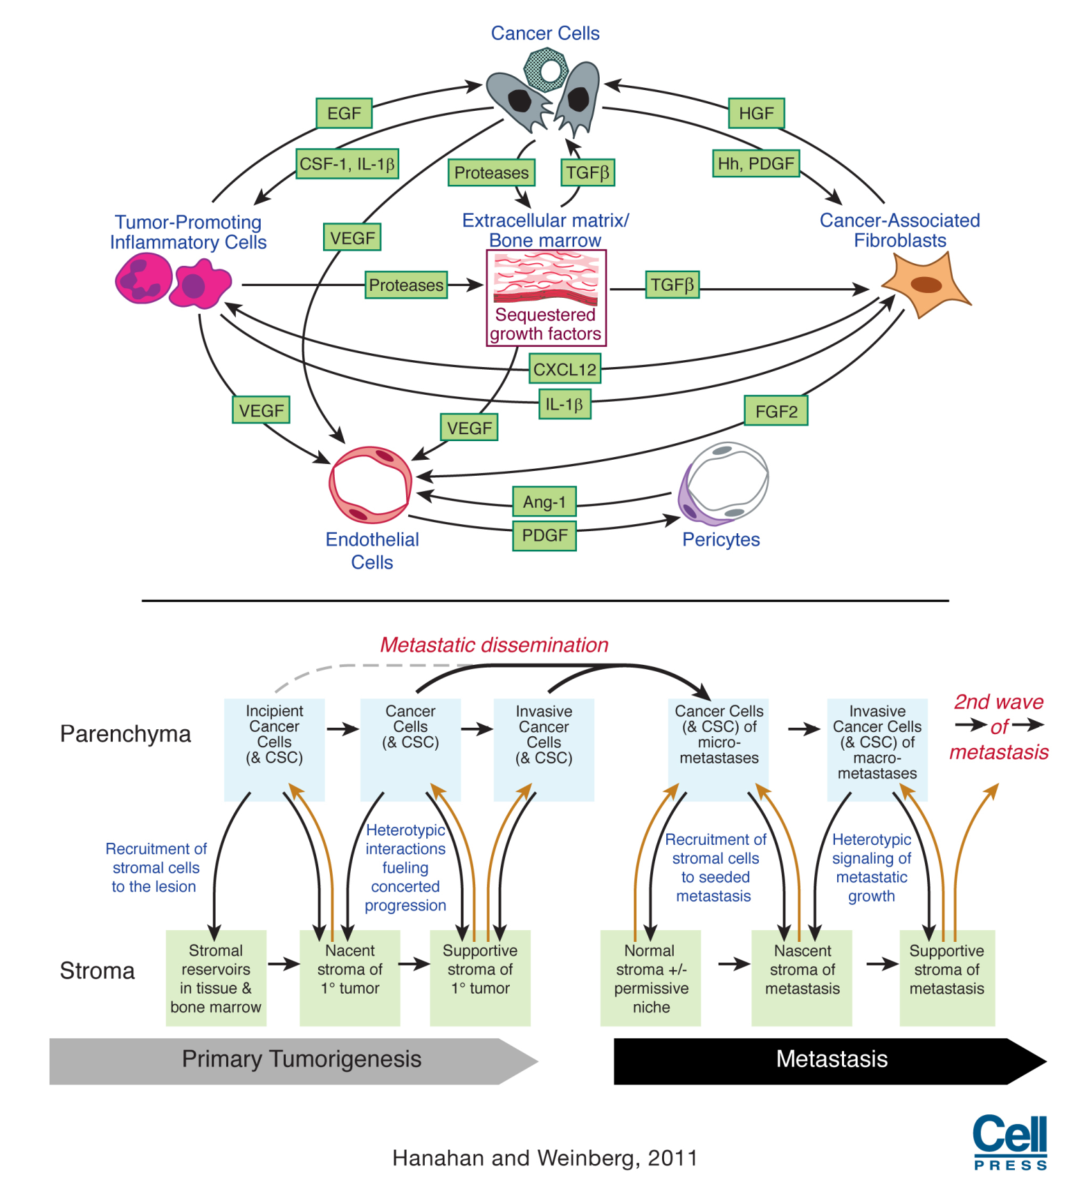

Slide 12
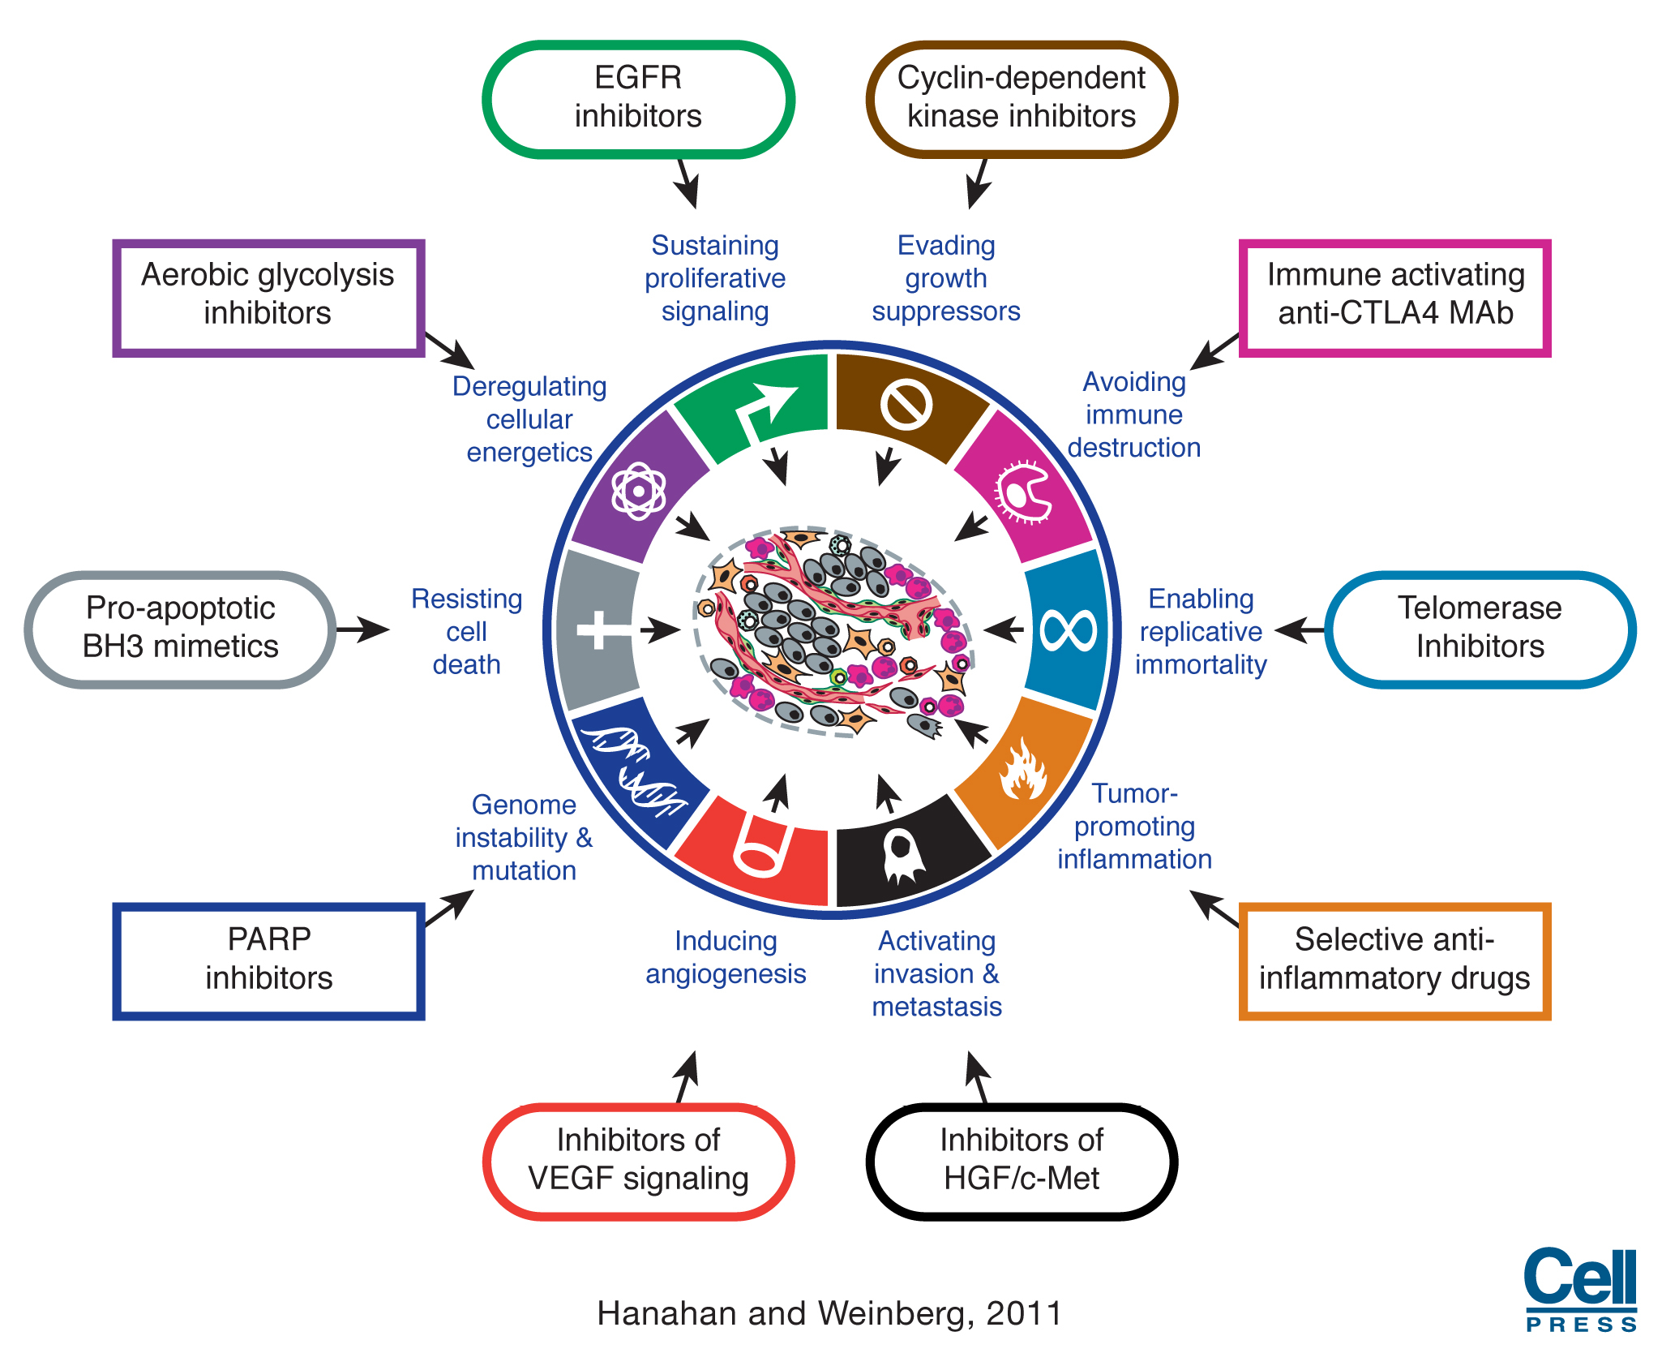

Slide 13
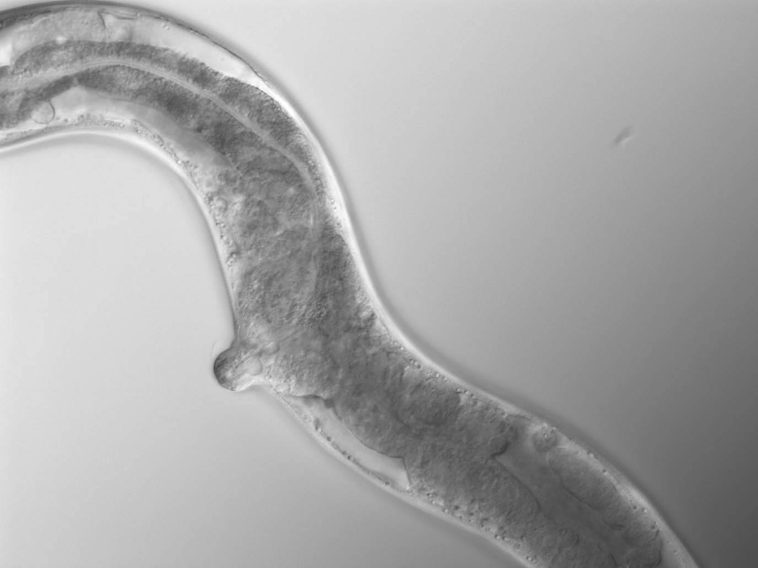
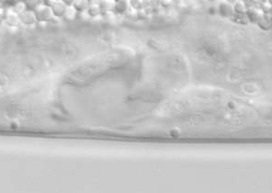
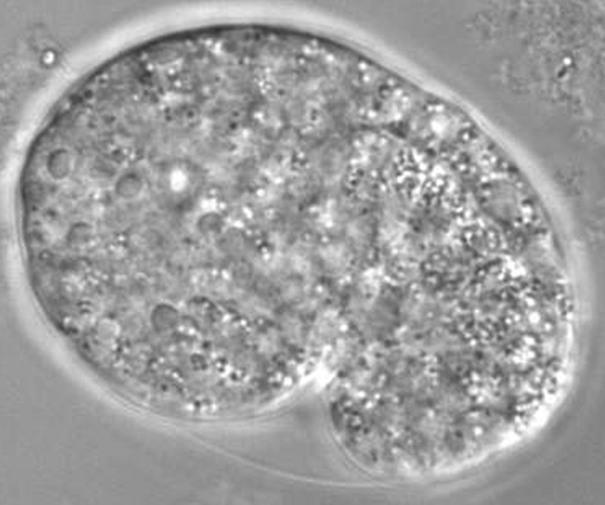
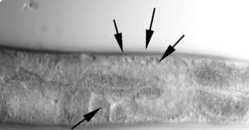
ndk-1/ndpk is a pleiotropic gene
ndk-1(ok314)
sterility, protruding vulva (Pvl),
previous talk
ndk-1(ok314)
      DTC (distal tip cell) migration defects
ndk-1(RNAi)
      Accumulation of apoptotic corpses in the meiotic region of the gonad
ndk-1(ok314)
      Accumulation of apoptotic corpses in the embryos

Slide 14
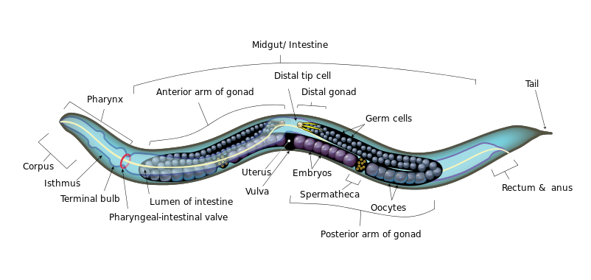
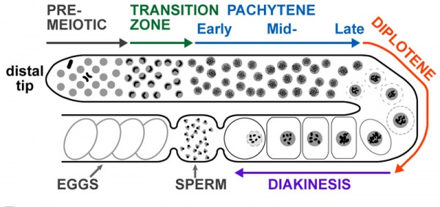
C. elegans hermaphrodites have two U-shaped gonad arms
Gonad arms consist of different zones

Slide 15
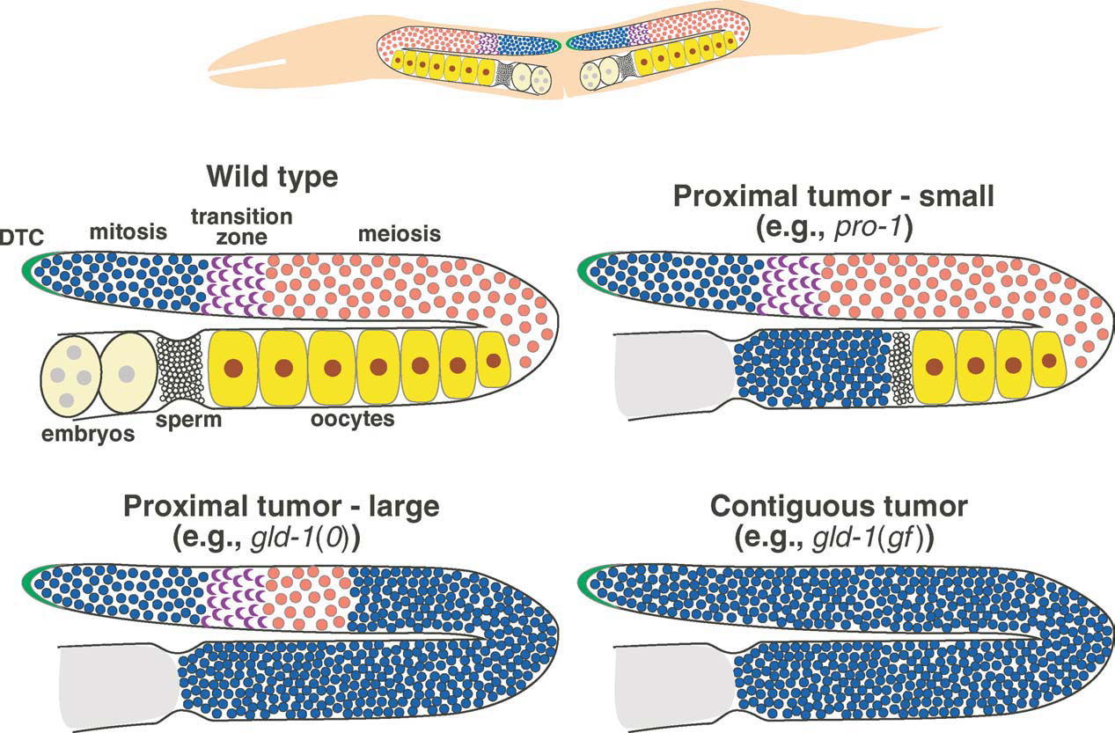
Tumorfejlődés a C.elegans csíravonalában

Slide 16
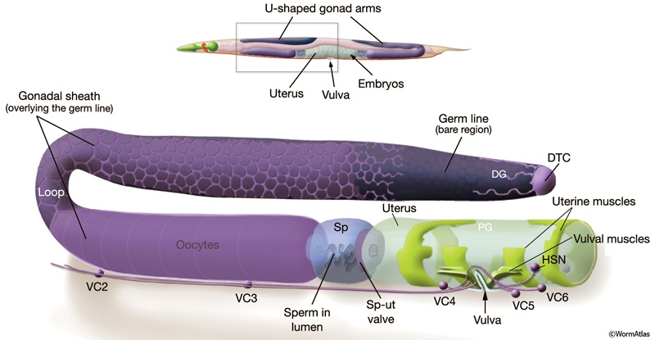
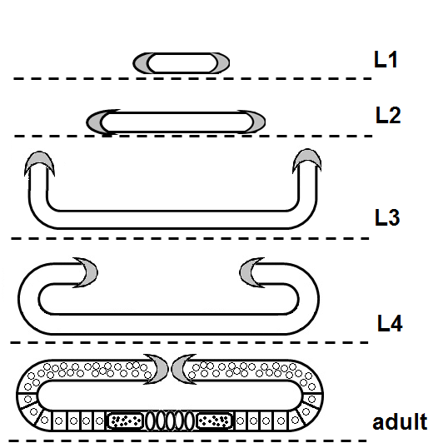
A model to study cell migration in C. elegans: the migration of distal tip cells (DTCs)
DTCs are specialized leader cells and are responsible for gonad morphogenesis via their migration.

Slide 17
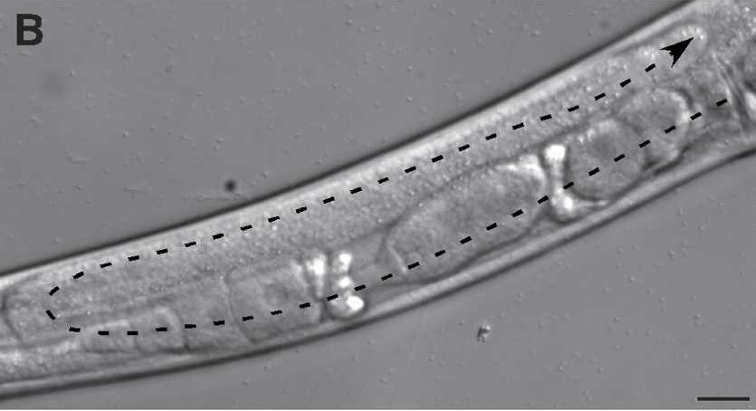
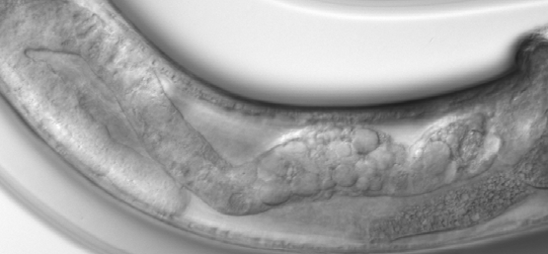
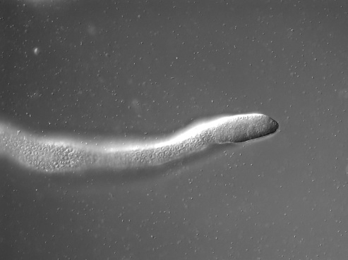
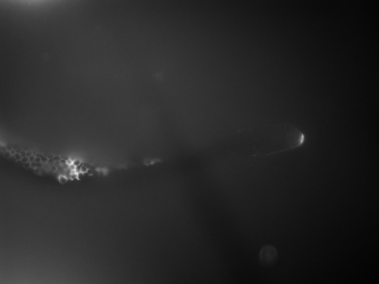
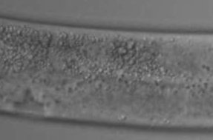

ndk-1(-) mutants show abnormal DTC migration
Wild type
ndk-1(ok314)
Moreover, a rescuing translational NDK-1::GFP construct is expressed in the DTCs.
gonad arm
DTC
NDK-1::GFP
L4 larva
L3 larva
NDK-1::GFP

Slide 18
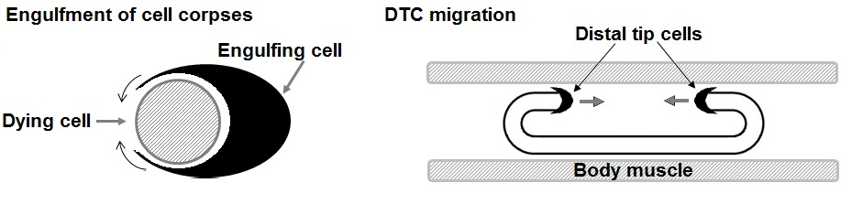
DTC migration and engulfment of apoptotic corpses are analogous processes: they share common genes
Wu YC and Horvitz HR, Nature, 1998
Both processes require membrane recruiting and rearrangement of the cytoskeleton.

Slide 19
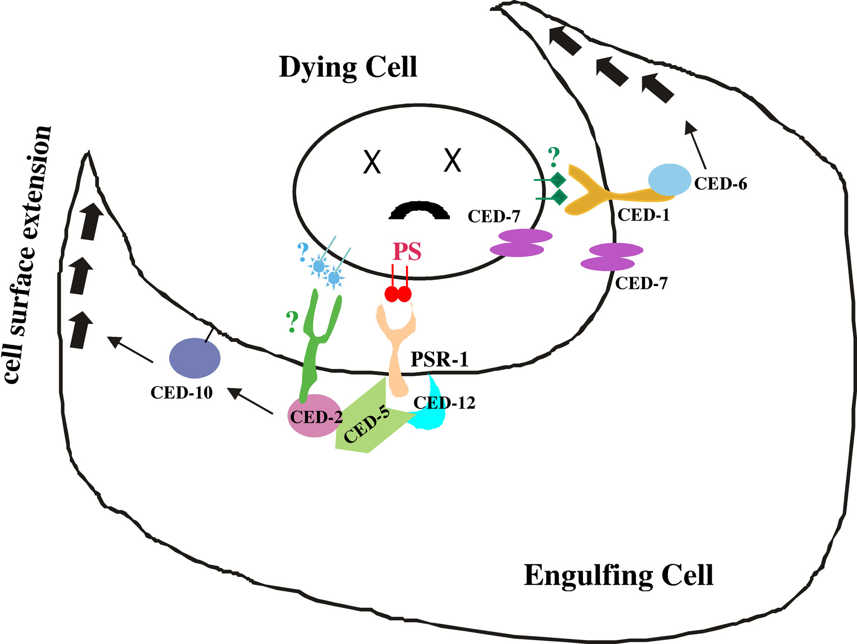
Molecular model for cell corps engulfment
INA-1
According to B. Conradt and D. Xue, Wormbook, 2005

Slide 20
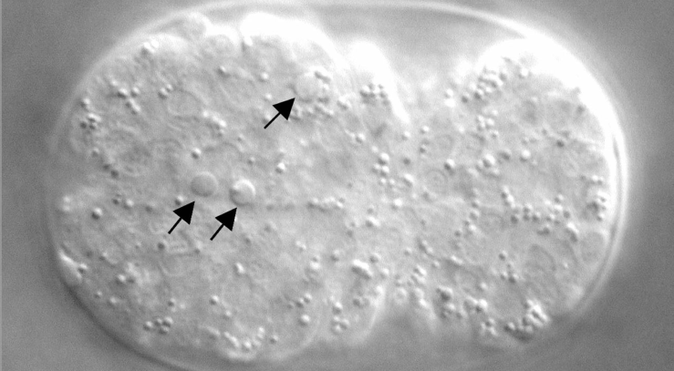
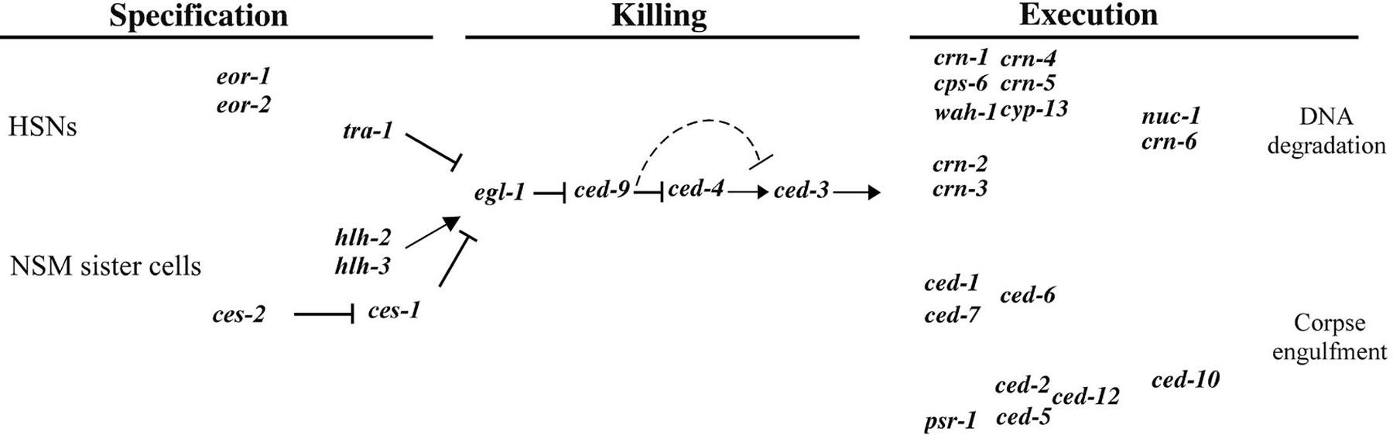
S. Brenner, J. Soulston and R.H. Horvitz:
Nobel prize in physiology (2003) for defining the genetic pathway of programmed cell death
B. Conradt, D. Xue, Wormbook, 2005

Slide 21
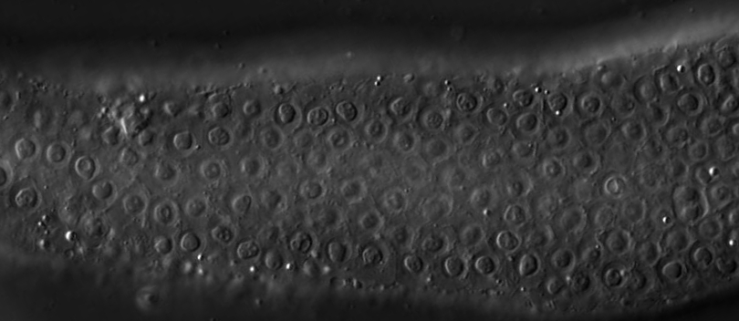
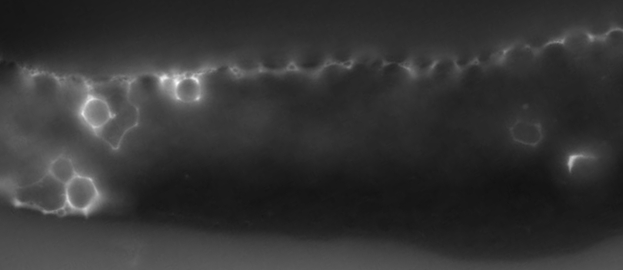
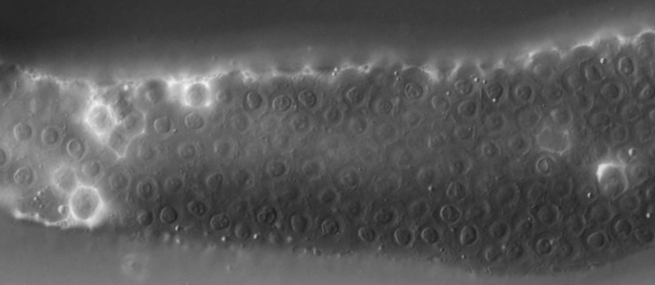
I
NDK-1::GFP is expressed around apoptotic corpses in the gonadal sheath cells

Slide 22
vab-3
Pax6
ced-7
Abc1
unc-73
Trio
ina-1
α-integrin
ced-1
Megf10
mig-2
RhoG
ced-2
CrkII
abl-1
Abl
ced-6
Gulp
ced-5
Dock180
ced-12
Elmo
abi-1
Abi
dyn-1
Dynamin
ced-10
Rac1
ndk-1
Nm23
engulfment
DTC migration and engulfment

Slide 23
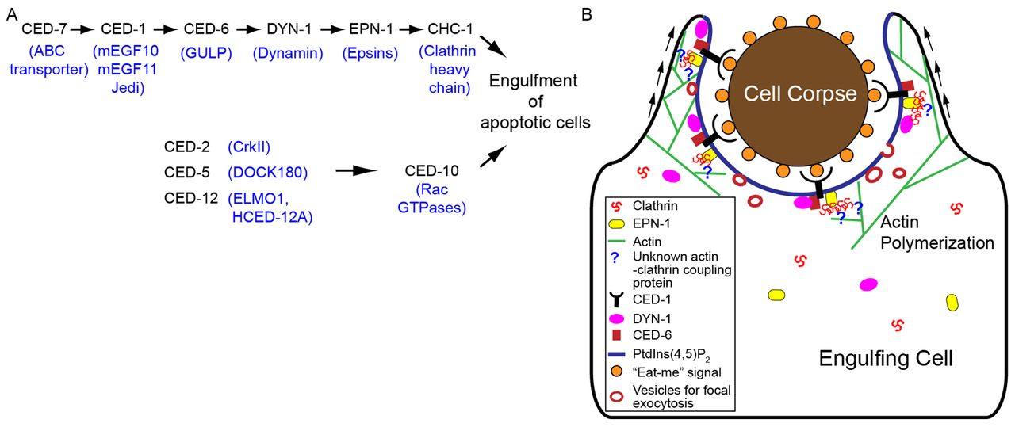
CHC-1 and EPN-1 promote actin polymerization in response to CED-1 signaling.
Shen Q et al. Development 2013;140:3230-3243
Notes:
CHC-1 and EPN-1 promote actin polymerization in response to CED-1 signaling. (A) Two parallel pathways that regulate apoptotic-cell engulfment. The mammalian homologs of C. elegans proteins are indicated in parentheses. (B) Model depicting how CHC-1 and EPN-1 regulate cytoskeleton polymerization and promote pseudopod extension. In response to the ‘eat me’ signal, CED-1 initiates a signaling pathway that recruits EPN-1 to the plasma membrane at the site of engulfment through PtdIns(4,5)P₂ and perhaps direct interaction. EPN-1 further recruits CHC-1 to the same site. CHC-1 oligomerizes into a scaffold upon which actin molecules assemble into polymers, driving pseudopod extension around the apoptotic cell.

Slide 24
Potential significance of the work...
NDPK’s function is impaired
Accumulation of apoptotic cell corpses
Inflammation
J. Martinez et al., PNAS, 2011
Inflammation
Leads to tumour progression
Hanahan D and Weinberg R, Cell, 2011

Slide 25
C. elegans as a tractable model system to investigate NDPK’s function

Slide 26
Overexpression of NDK-1 inhibited the migratory potential of MDA-MB231T cells similar to Nm23-H1/2!
Maja Herak Bosnar

